Slide 1
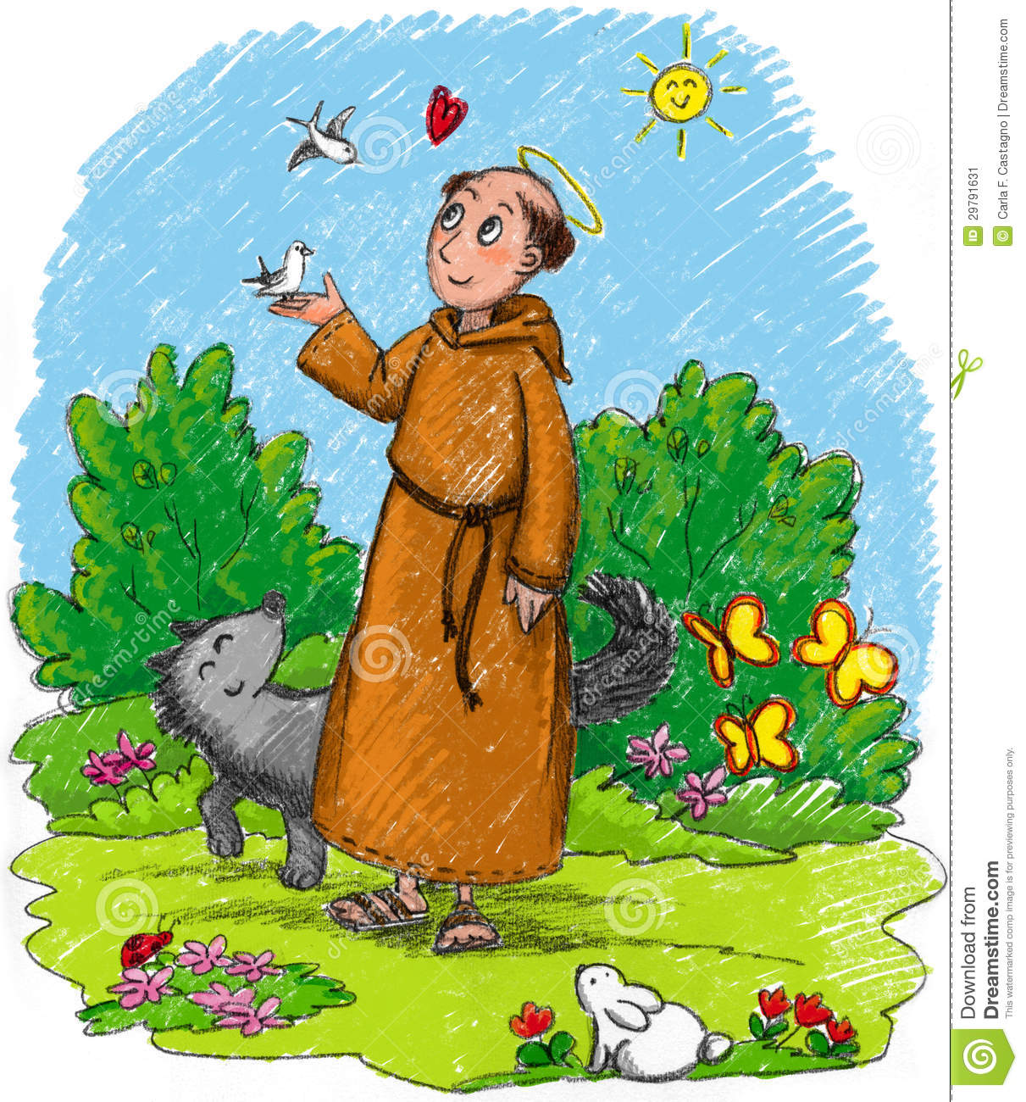
SAN FRANCESCO D'ASSISI
Laudato sii, o mio Signore:
Francesco chiamò tutte le cose create da Dio «Fratello» e «Sorella» ed inventò una bellissima preghiera in cui lodò Dio e lo ringraziò per aver creato il SOLE, LA LUNA, LE STELLE, L’ACQUA, IL FUOCO e tante cose meravigliose che rendono bella la vita degli uomini.

Slide 2
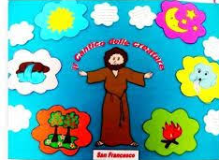
SAN FRANCESCO
Il cantico delle creature
Laudato sii, o mio Signore
per sorella madre terra:
ci alimenta e ci sostiene,
per i FRUTTI,
i FIORI
e L’ERBA,
per i MONTI
e per il MARE.
Laudato sii, o mio Signore
San Francesco cantava così:
Laudato sii, o mio Signore,
per tutte le tue creature,
per il SOLE
e per la LUNA,
per le STELLE
e per il VENTO,
e per L’ACQUA
e per il FUOCO!
Leggi la preghiera di San Francesco e illustra.

